Slide 1
Final Project (Week 2)
STATMANIA
200903877 황 성 윤
201103594 최 재 혁

Slide 2
Correction
초등학교 취학률
-> 취학대상자는 적령아동, 유예 및 과령아, 조기입학 신청자를 합하여 구하고 취학자는 이러한 아동들 중 실제로 입학한 인원들과 질병, 발육부진, 그리고 가사사정 등의 개인적인 사정으로 인한 인원들까지 고려하여 합산함.
취학률은 취학자의 값을 취학대상자로 나누고 100을 곱하여 산정됨. ( 취학자/취학대상자 x 100)
출처 : 서울특별시 교육청

Slide 3

Correction

Slide 4


Correction

Slide 5
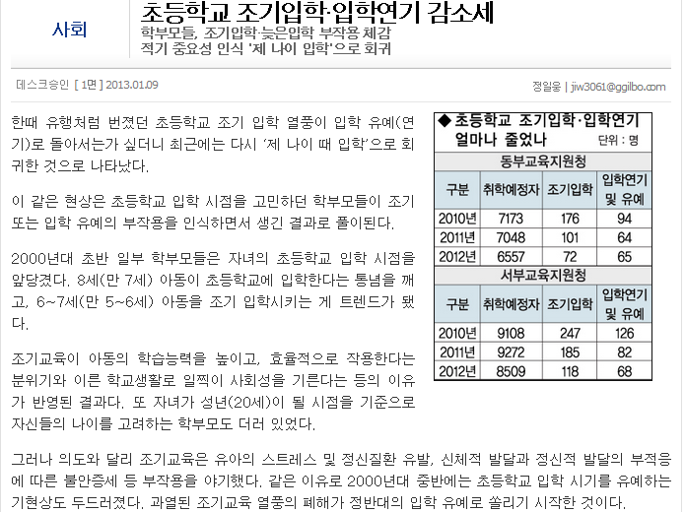
Correction
2000년대 초반 issue : 조기입학
2000년대 중,후반 issue : 입학유예
(But 현재 적정나이입학 …)
출처 : http://www.ggilbo.com/news/articleView.html?idxno=110954

Slide 6
Correction
데이터의 특성을 반영해 적절하다고 여겨지는 변수를 추가
추가변수 : economy(경제활동인구) , foreign(영주권 취득한 외국인수) ,noenter(미취학 아동수)
p.s → 조기입학자의 경우도 생각을 했지만 데이터의 시기가 2000년도 중,후반이므로 생략하기로 결정…

Slide 7
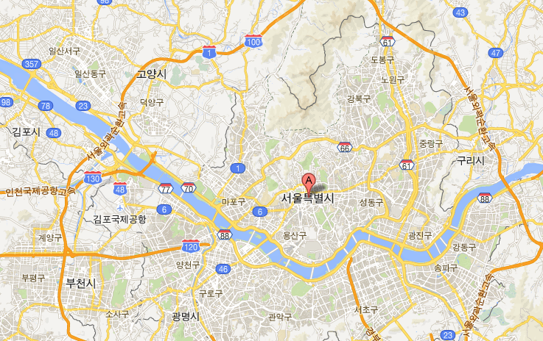
Correction
면밀한 분석을
위한 데이터 세밀화~!
( 자치구별로 구별되어 있던 원래의 데이터를 동 별로 다시 나누고 재정렬 )

Slide 8
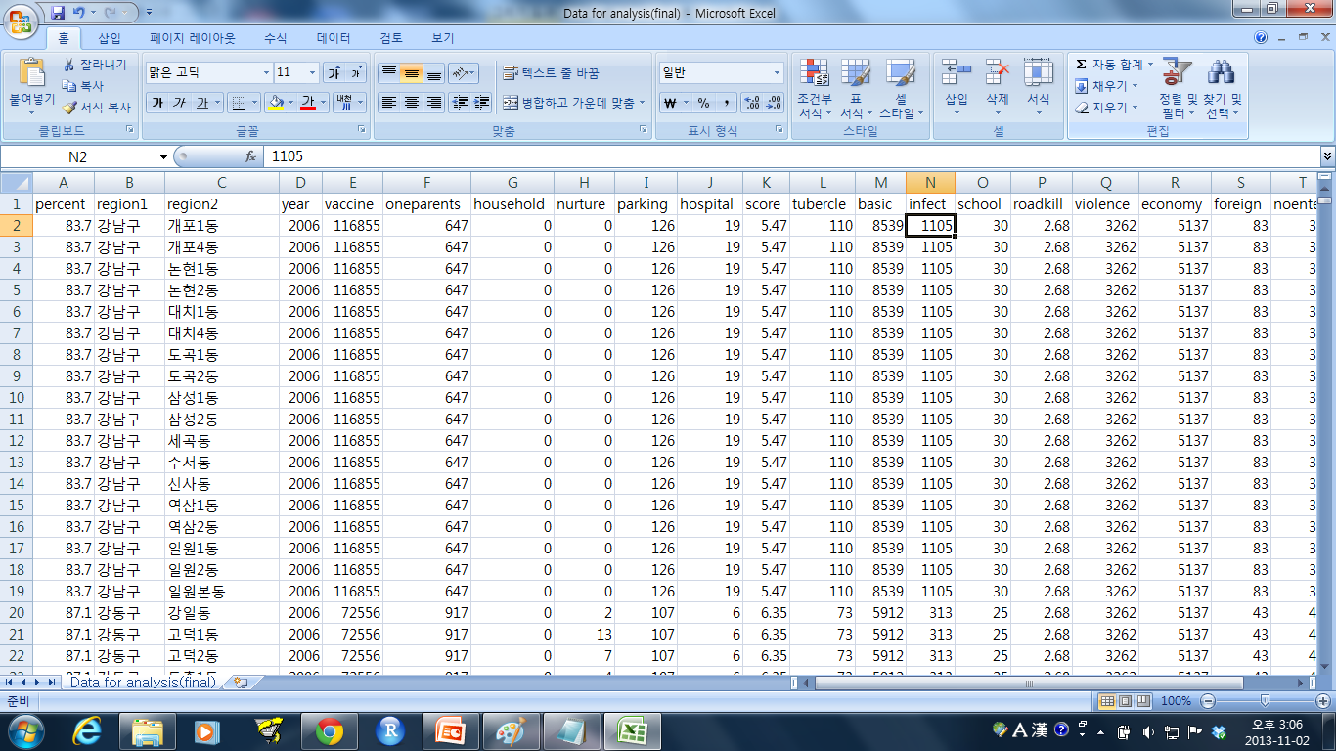
Correction

Slide 9
Correction
Target variable : percent(서울시 초등학교 취학률)
Explanatory variables :
percent(취학률) region1(자치구)
region2(동) year(년도)
vaccine(주요전염병 예방접종 실적)
oneparents (한부모 가족 가구수)
household(소년소녀 가장수) nurture(보육 시설수)
parking(주차장 수) hospital(병원 수)
score(보행환경 만족도) tubercle(결핵환자수)
basic(기초생활수급자) infect(법정 감염병 환자수)
school(초등학교 수) violence(가정폭력발생수)
economy(경제활동인구) roadkill(어린이 교통사고 사고율)
foreign(영주권 취득한 외국인수)
noenter(미취학 아동수)

Slide 10
Analysis 1

Slide 11
Question 1 : 연도에 따라 취학률은 변화가 있었을까?

Slide 12



Slide 13
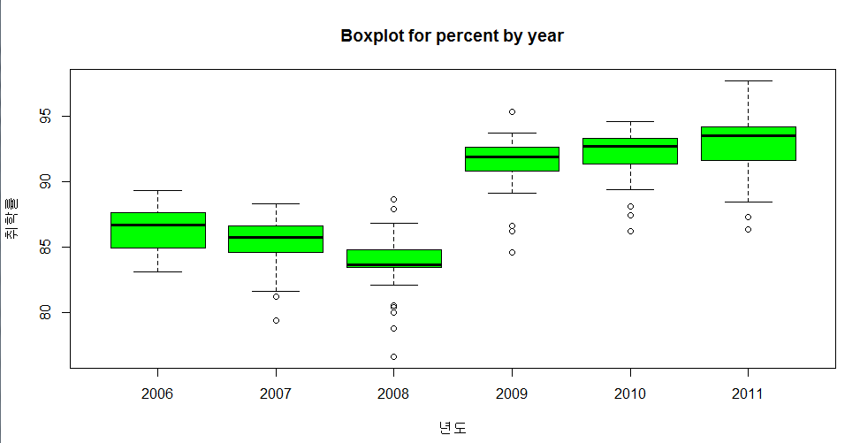
Boxplot
> boxplot(percent~year,data=final,col="green",main="Boxplot for percent by year",xlab="년도",ylab="취학률")
06~08년에는 저조했지만 09년부터 눈에 띄게 취학률이 올라감.
(‘제 나이 입학’으로의 회귀가 영향을 준 것으로 보여짐.)

Slide 14
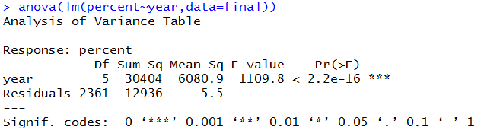
Test (One-way ANOVA)
P-value < 0.05
연도에 따른 취학률에 차이가 없다는 귀무가설을 기각…
연도에 따라 취학률에 변화가 있었다는 이야기. But, ……

Slide 15
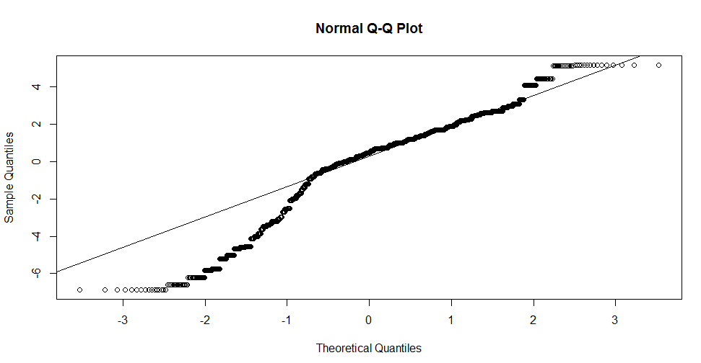
Normality? (Q-Q plot)

Slide 16
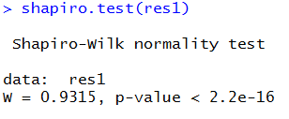
Shapiro-Wilk normality test
H0 : Residual has normality.
P-value < 0.05
잔차가 정규분포를 따른다는 가정을 위배 …
정확한 결과를 위해 분포가정을 하지 않는 다른 검정절차가 필요 ~~!!

Slide 17
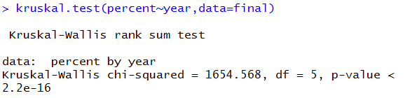
Kruskal-Wallis test (Nonparametric method)
P-value < 0.05
일원배치법의 결과와 같은 결과를 제시함.
연도에 따라 취학률은 변화했다는 이야기. (시대에 따른 trend는 고정되어있지 않고 변화한다는 주장에 대한 근거.)

Slide 18



Slide 19
Question 2 : 지역에 따른 격차가 존재한다는 이야기가 있는데 과연 그 타당성은?

Slide 20


Slide 21
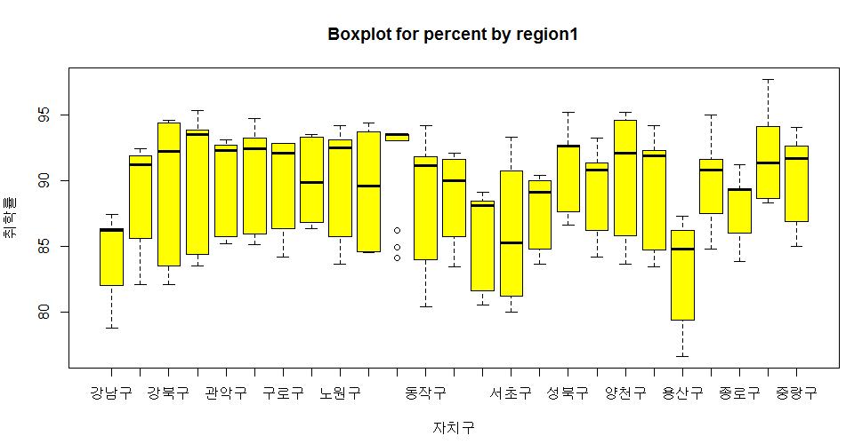
Boxplot (자치구)
> boxplot(percent~region1,data=final,col=“yellow",main="Boxplot for percent by region1",xlab=“자치구",ylab="취학률")
자치구에 따른 취학률의 차이가 크지 않다고 주장하기에는 무리라고 여겨짐.
특별히 강남구와 용산구는 다른 지역에 비해 취학률이 두드러지게 낮음.

Slide 22
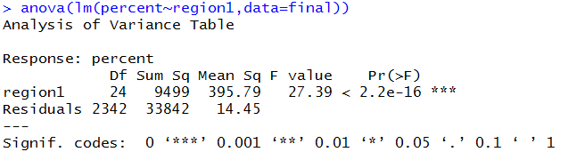
Test(One-way ANOVA)
P-value < 0.05
자치구에 따른 취학률의 차이는 유의한 것으로 보임. 그렇다면 아래 단위인 동은?

Slide 23
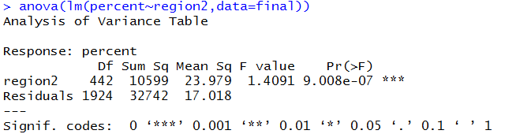
Test(One-way ANOVA)
P-value < 0.05
자치구와 마찬가지로 동에 따른 취학률도 차이가 있다는 결과. But…….

Slide 24
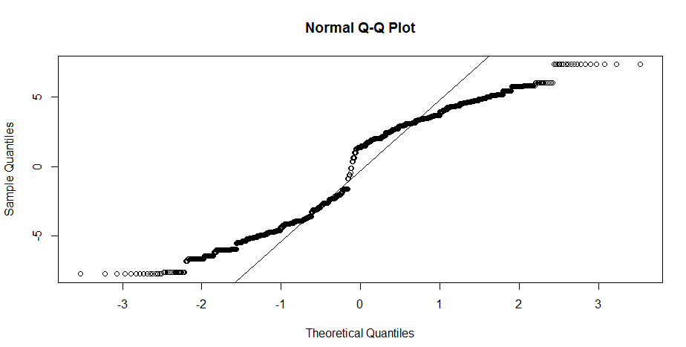
Normality?

Slide 25
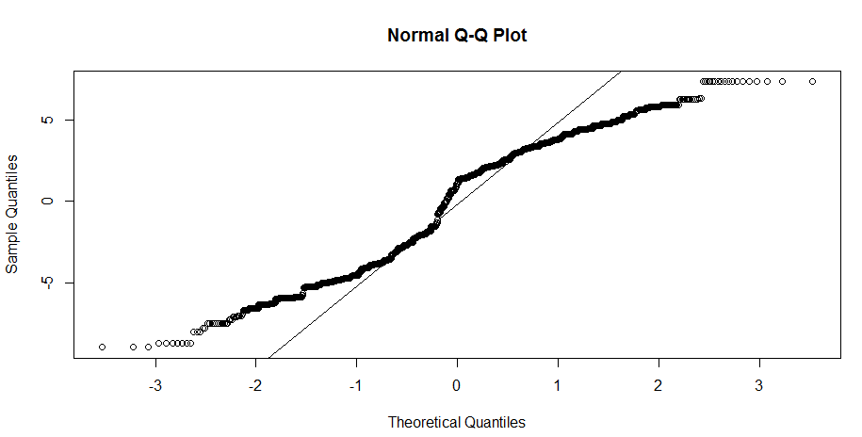
Normality?

Slide 26
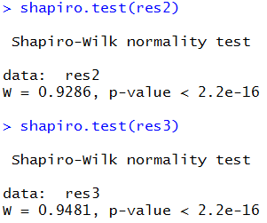

Shapiro-Wilk normality test

Slide 27

Shapiro-Wilk normality test
모두 잔차의 정규성이 위배된다는 결과.
문제점 보완을 위해 분포무관 검정법이 필요.

Slide 28
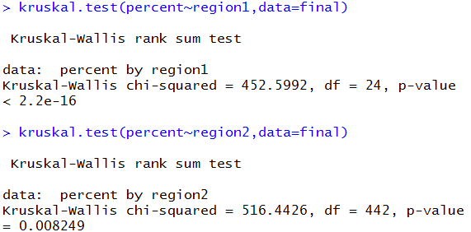
Kruskal-Wallis test (Nonparametric method)
최종결론 : 취학률이 자치구, 그리고 동에 따라서
격차가 유의하게 존재한다고 말할 수 있다…
지역 간의 불균형을 최소화하기 위한 서울시의 노력이
필요할 것으로 보임.

Slide 29
Question 3 : 우리나라의 시민권을 얻은 외국인의 자녀도 의무교육 대상자 인데 과연 영주권을 취득한 외국인수가 취학률에 영향을 미칠까? 그리고 제 나이에 입학하지 못한 미취학 아동수에 대해서는 과연?

Slide 30



Slide 31
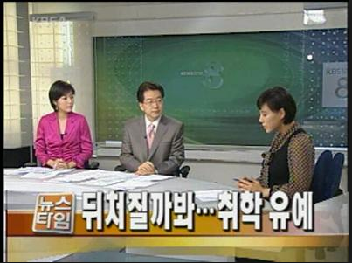


Slide 32
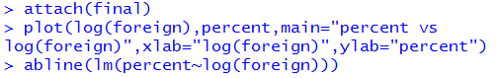
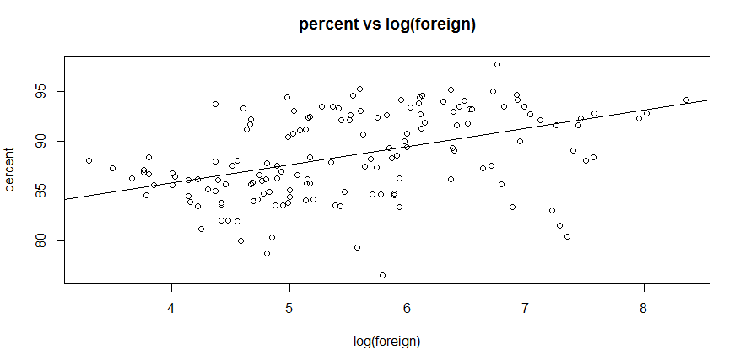
Plot(foreign)

Slide 33
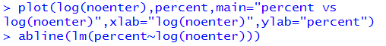
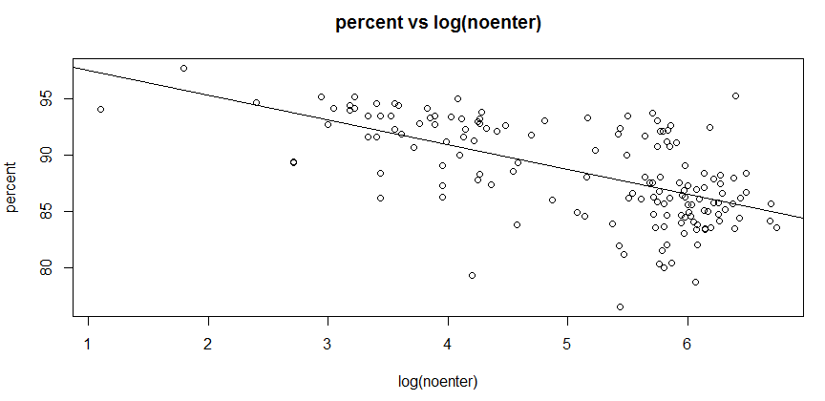
Plot(noenter)

Slide 34
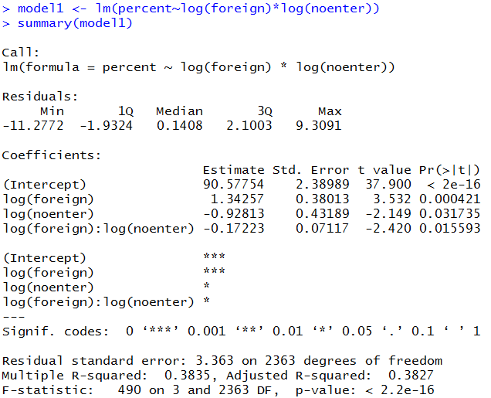
Multiple regression analysis

Slide 35
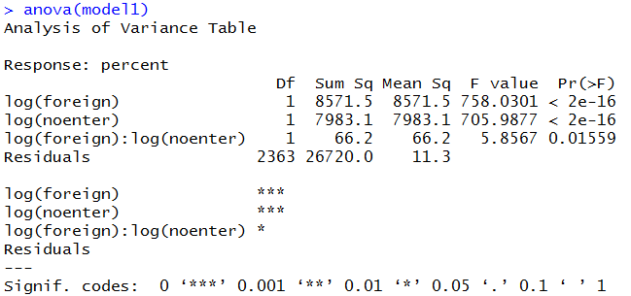
ANOVA table
외국인수와 미취학 아동수 모두 취학률에 유의한
영향을 끼치는 것으로 나타남.
또한 교호작용도 존재하는 것으로 보임.

Slide 36
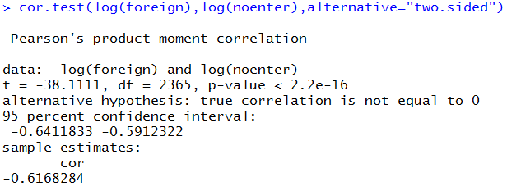
Correlation test
영주권 취득한 외국인수와 미취학 아동수 사이에 상관관계가 존재하는 것으로 보여짐.
이는 의무교육 대상자인 영주권 외국인의 자녀들이 우리나라의 초등학교에 입학을 하는 일이 거의 없기 때문인 것으로 판단됨.

Slide 37
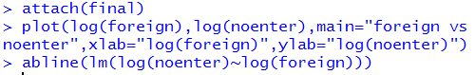
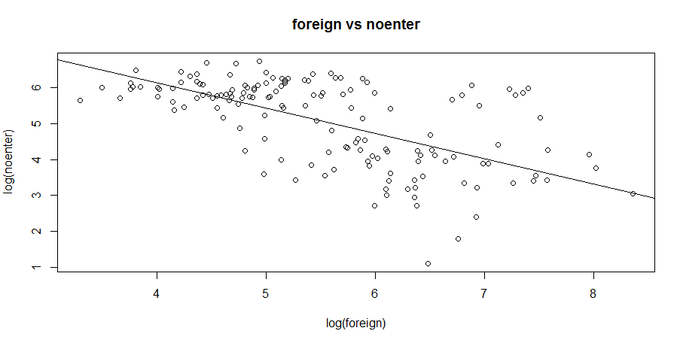
Plot and regression

Slide 38
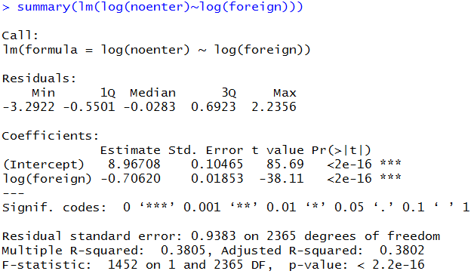
Plot and regression
회귀식이 유의하다는 결과(음의 상관관계)…
다중공선성 (Multicollinearity problem) 문제가
있을 수 있으니 분석 시 주의할 필요하다~~!

Slide 39
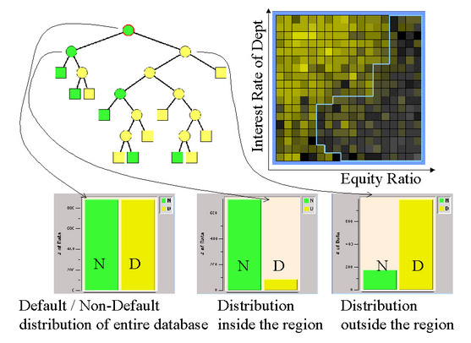
Next week
PCA(주성분 분석)을 통해 16개의 설명변수들(자치구, 동, 년도 제외) 중 많은 정보를 포함하고 있다고 여겨지는
변수를 선택.
선택된 변수들과
취학률간의 관계를
나무모형을 통해
다시 한번 살펴볼 예정.

Slide 40
The End~~!!

